Slide 1
Производња врата
Ментор: Саша Стаменовић
Предмет: Познавање пословних процеса
Чланови тима:
Анђела Пљакић 018/2020
Андријана Јовановић 021/2020
Јован Лазаревић 122/2020

Slide 2
Документација пројекта
Документација овога пројекта се састоји из:
Предлога решења,
SSA и блок дијграма тока,
MOV дијаграма,
Одрађене апликације у програму „Embarcadero“.

Slide 3
Предлог решења
Приказ производа
Основне функције: логовање корисника на апликацију; ишчитавање поруџбеница у апликацији; провера доступних материјала из складишта (магацина); слање налога за требовање; провера расположивости ресурса.
Административни део апликације: административни налог омогућава детаљан преглед и приступ свим функционалностима целокупног система.
Циљеви и предности цистема: брз, респонзиван са функционалним интерфејсом лаким за навигацију; оптимизовано време претраге; једноставан и практичан.

Slide 4
Основана ограничења система
Перформансе: Веб апликација треба да буде постављена на сервер који ће омогућити брзу реакцију на корисничке захтеве, акције и једноставан преглед доступних услуга.
Безбедност: У оквиру ове веб апликације ће бити имплементирана ограничења и процедуре које ће вршити проверу приликом уноса или измене података.
Сигурност: Податцима из система неће моћи да приступају сви корисници, већ ће власници и администратор софтвера имати већа овлашћења и ашурирати податке који су важни за рад система.
Поузданост: До изненадног пада система може доћи једино као последица грешака у раду оперативног система или веб претраживача или нагле пребукираности система.

Slide 5
Спољашњи интерфејс
Како би ова веб апликација била у могућности да функционише, пожељно је да се нађе оптималан однос између цене складиштења података на сервер и прихода од коришћења апликације; довољно дефинисаних података о разноврсним производима у понуди; функције које су на располагању кориснику треба да буду имплементиране тако да им омогућује што једноставнији унос података, њихову обраду, претрагу по разним критеријумима и опције за аутоматско сортирање у што краћем временском року; корсиник ће имати приступ свим функцијама апликације, док ће администратори моћи да ажурирају податке.

Slide 6
Предлог решења
Продаја шаље радни налог производњи.
Производња дефинише потребе за испуњавање поруџбине.
Проверавају се доступни материјали у складишту (магацину).
Потенцијална набавка недостајућих ресурса.
Одређивање капацитета потребних за производњу (време и простор за извршавање производње).
Дефинисање располошивости.
Провера расположивости (ако није на располагању, процес се враћа на корак 5)).
Распоређивање и расподела радних налога.
Извршавање радног налога и покретање процеса производње.
Слање одговора продаји о успешном или неуспешном покретању производње.

Slide 7
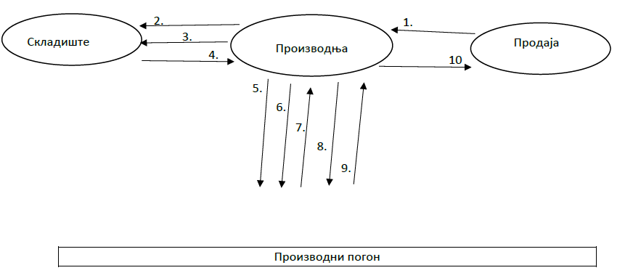
SSA дијаграм
Слање радних налога производњи
Слање спецификација дефинисаних за покретање процеса производње
Слање провер о доступности потребних материјала
Одговор о постојању потребе за набавком
Дефинисање капацитета
Питање о провери расположивости
Слање одговора о расположивости
Распоређивање радних налога и покретање производње
Слање извештаја о извршеној производњи
Слање извештаја о могућности извршетка производње

Slide 8
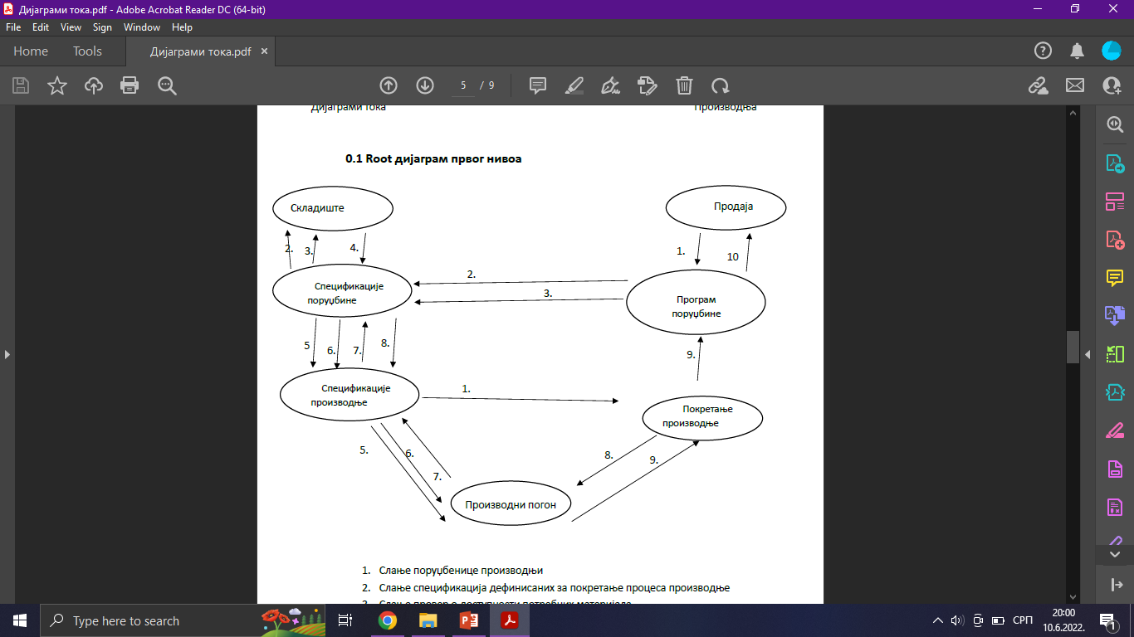
Слање радних налога производњи
Слање спецификација дефинисаних за покретање процеса производње
Слање провер о доступности потребних материјала
Одговор о постојању потребе за набавком
Дефинисање капацитета
Питање о провери расположивости
Слање одговора о расположивости
Распоређивање радних налога и покретање производње
Слање извештаја о извршеној производњи
Слање извештаја о могућности извршетка производње

Slide 9
1.Слање радних налога производњи
2.Слање спецификација дефинисаних за покретање процеса производње
3.Одговор о постојању потребе за набавком
4.Распоређивање радних налога и покретање производње
5.Слање извештаја о извршеној производњи
6.Слање извештаја о могућности извршетка производње

Slide 10
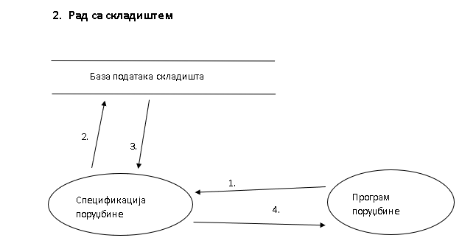
Слање спецификација дефинисаних за покретање процеса производње
Слање провер о доступности потребних материјала
Одговор о постојању потребе за набавком
Слање одговора о доступности

Slide 11
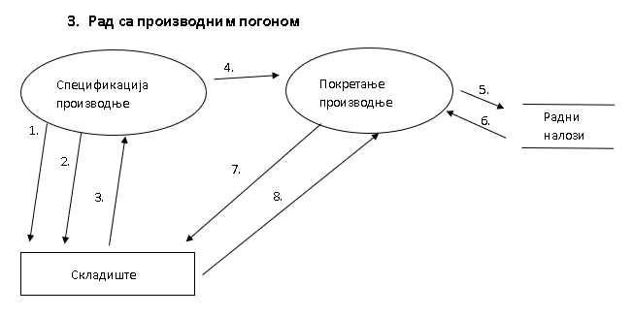
Дефинисање капацитета
Питање о провери расположивости
Слање одговора о расположивости
Слање одговора о расположивости
Тражење радних налога
Слање радних налога
Распоређивање радних налога и покретање производње
Слање извештаја о извршеној производњи

Slide 12
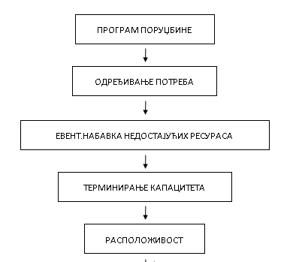
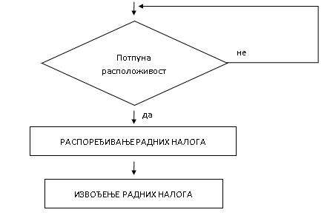
Блок дијаграм

Slide 13
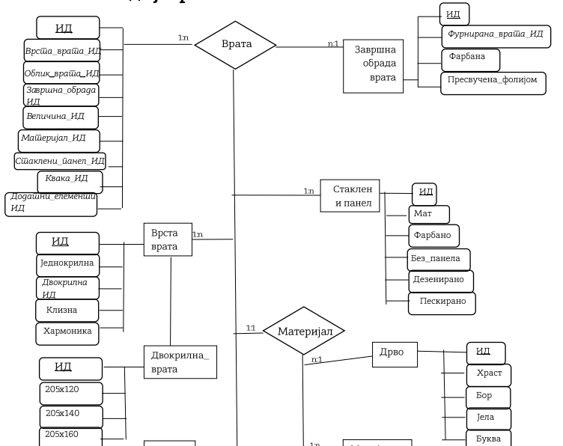
MOV дијаграм

Slide 14
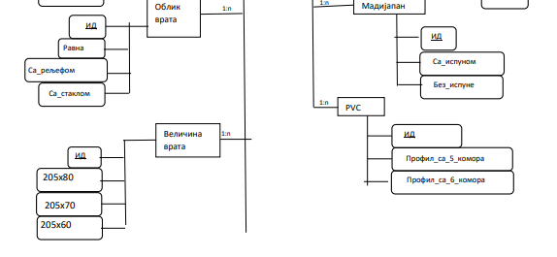

Slide 15
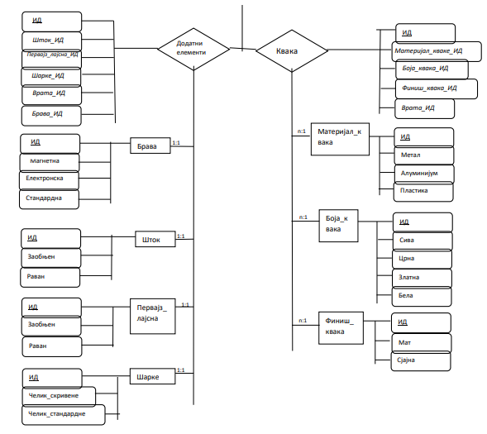

Slide 16
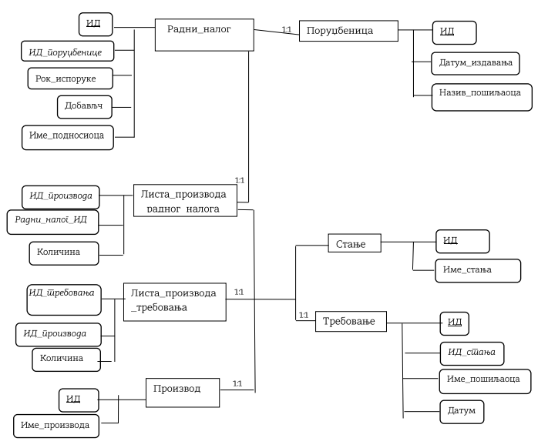

Slide 17
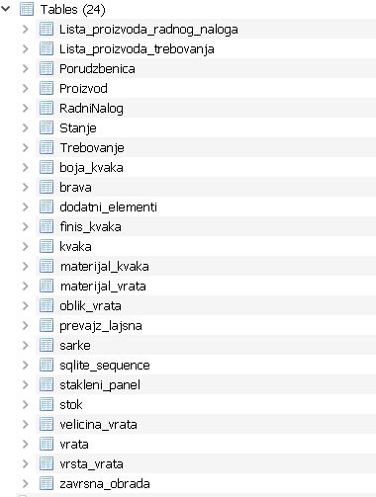
Приказ целе базе података у програму SQLite

Slide 18
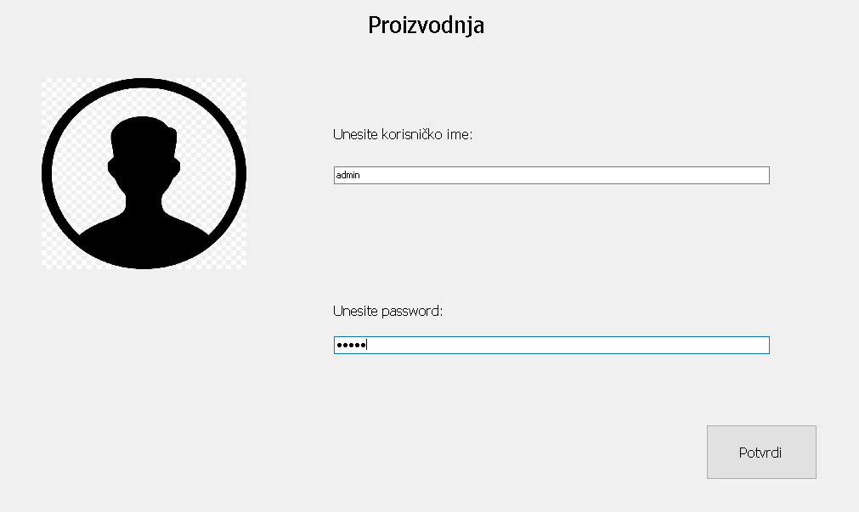
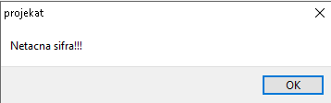
Приказ апликације

Slide 19
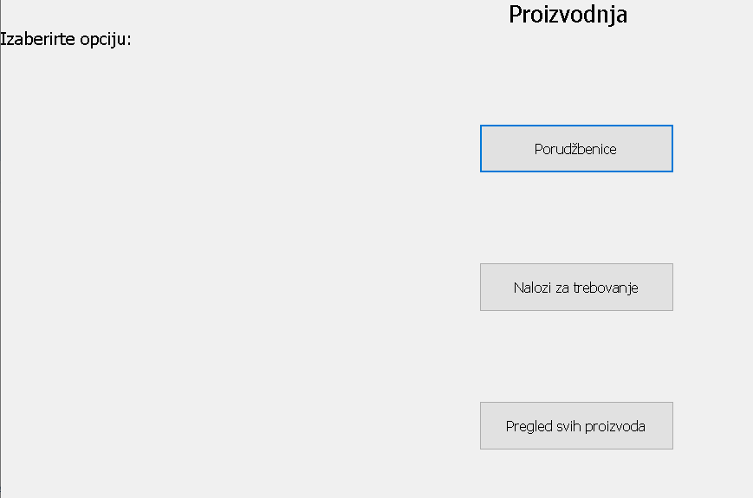
Изборни мени

Slide 20
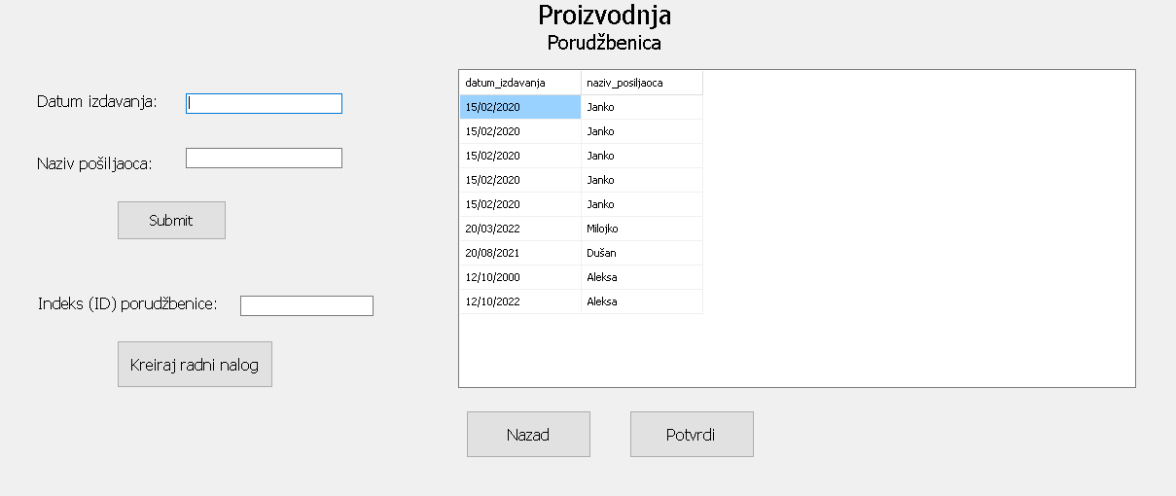
Поруџбеница

Slide 21
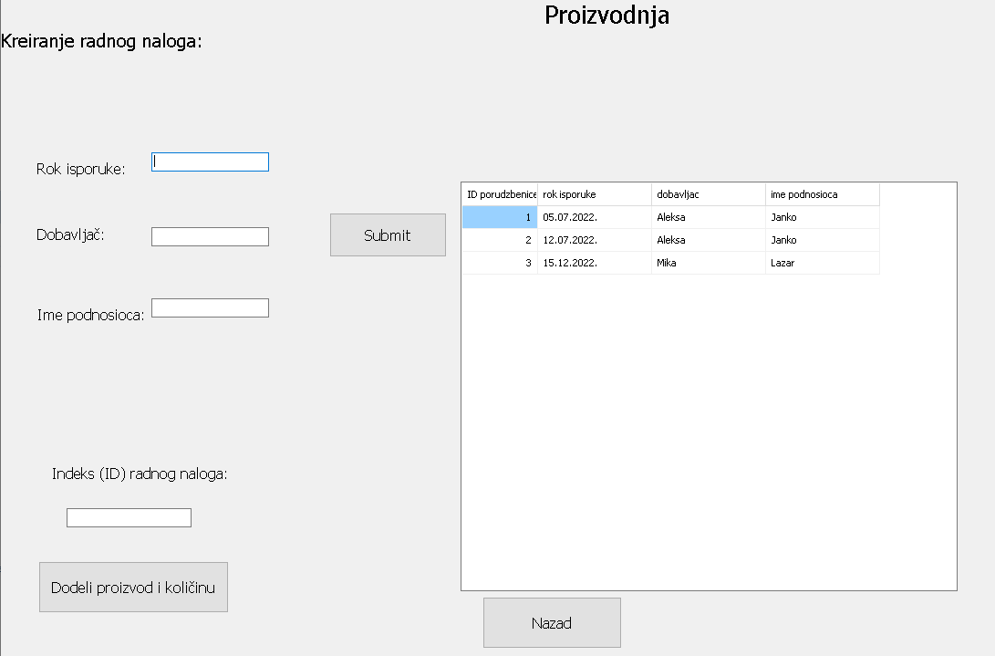
Креирање радног налога

Slide 22
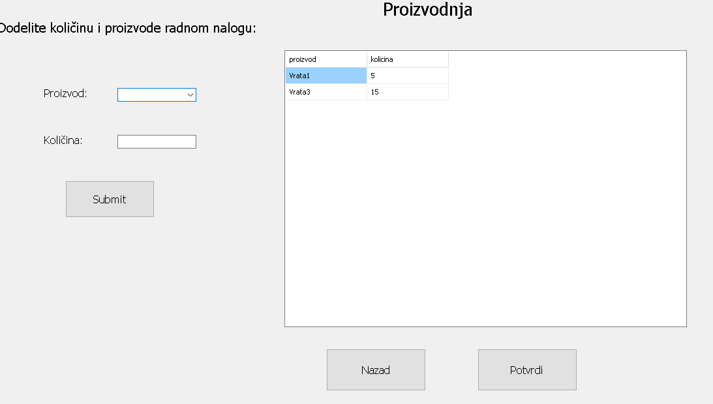
Додељивање производа и количине радном налогу

Slide 23
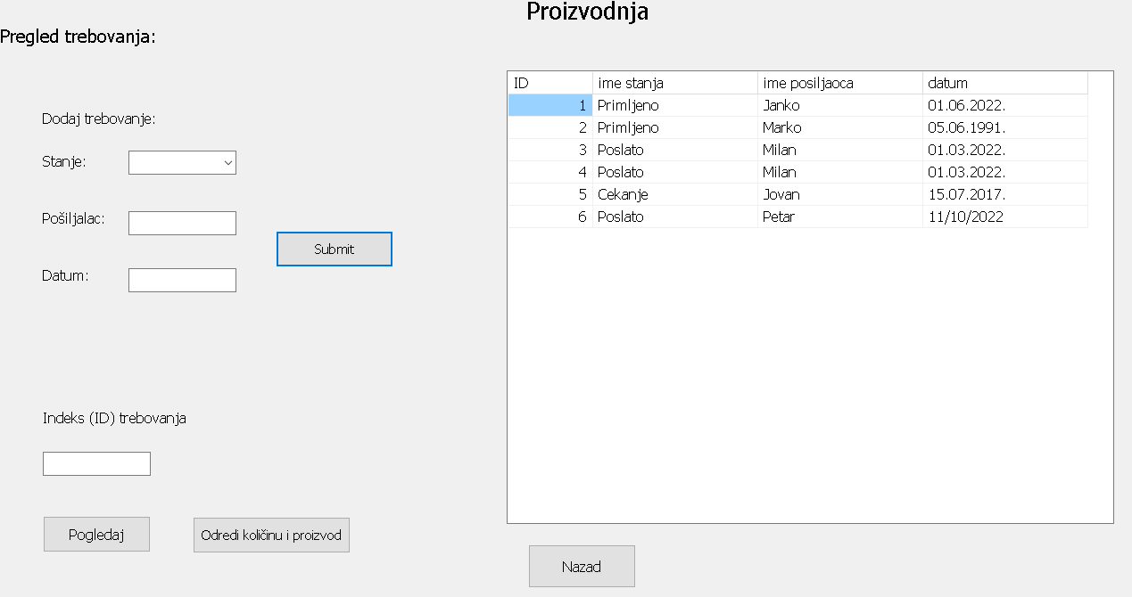
Требовање

Slide 24
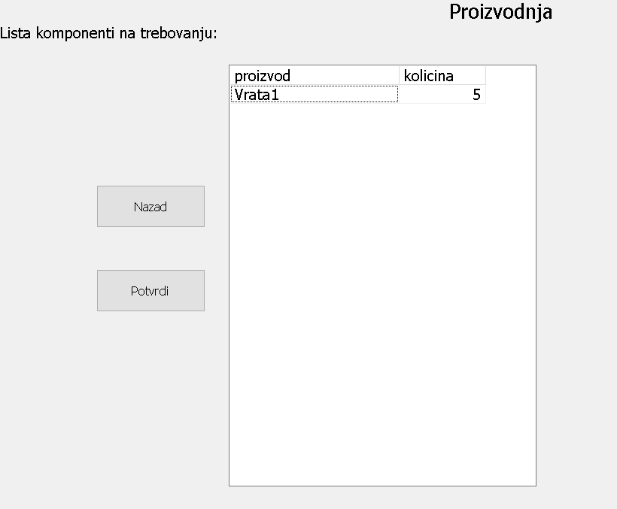
Преглед претходних требовања

Slide 25
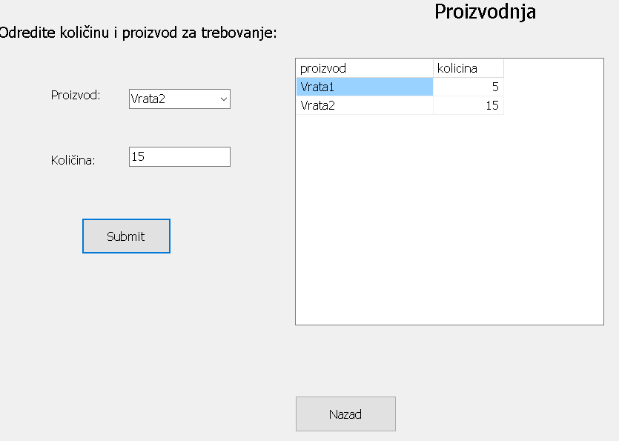
Количина и производ, унос у требовање

Slide 26
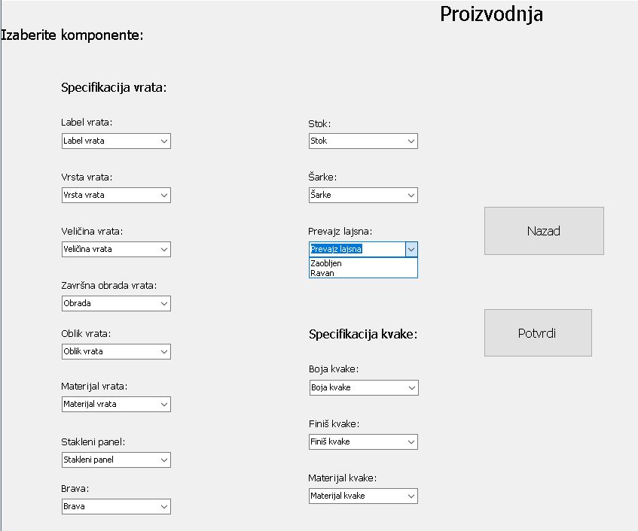
Одабир засебних компоненти врата

Slide 27
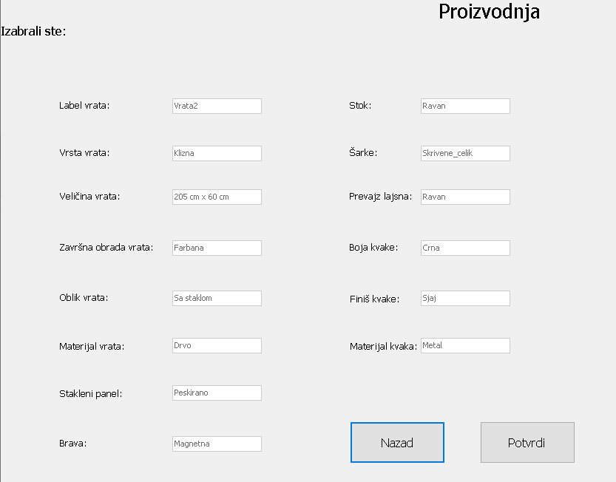
Потврда одабира

Slide 28
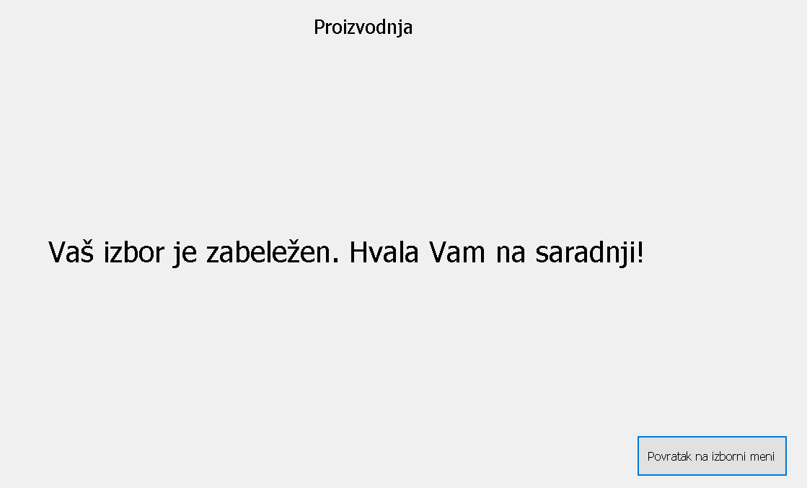
Захвалница

Slide 29
Хвала на пажњи!

